Slide 1
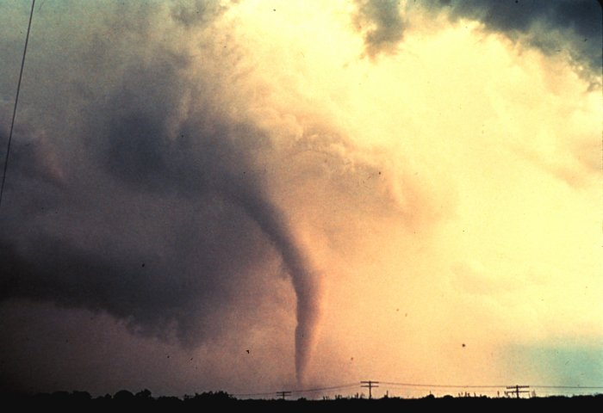
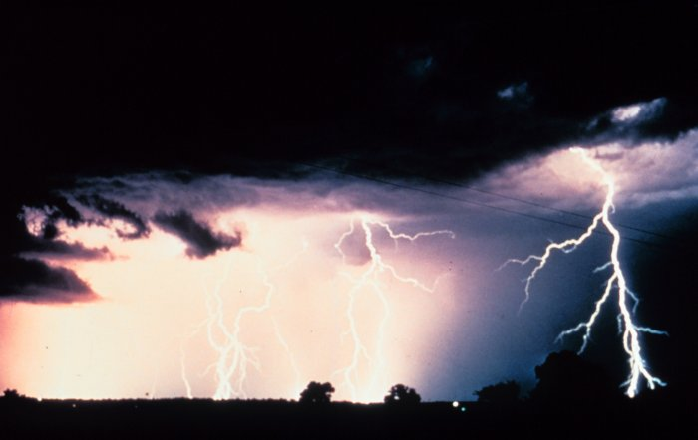
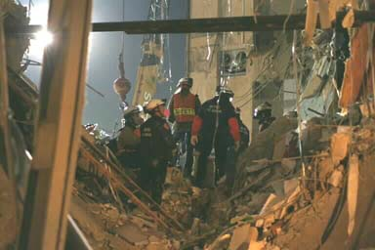
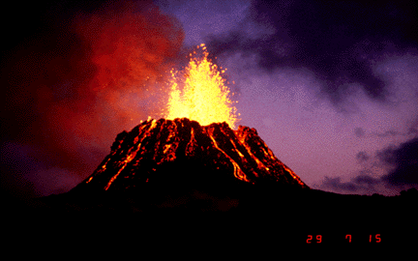
Accidentes Naturales

Slide 2
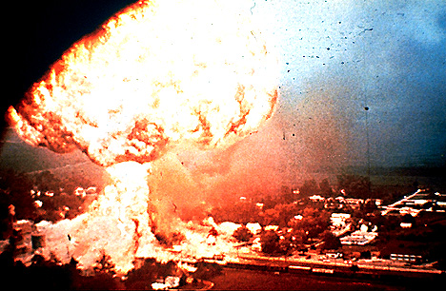
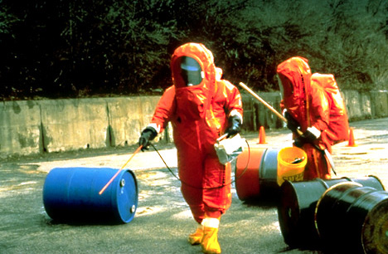
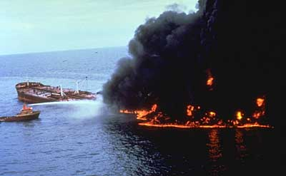
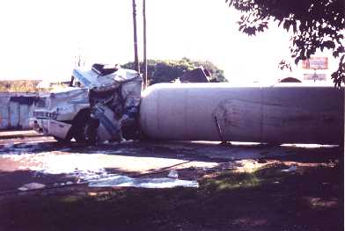
ACCIDENTES TECNOLÓGICOS

Slide 3
ACCIDENTES QUÍMICOS
INCLUYEN:
  INCENDIOS
  EXPLOSIONES
  FUGAS O LIBERACIONES DE SUSTANCIAS TÓXICAS
PUEDEN PROVOCAR
  ENFERMEDAD
  LESIÓN
  INVALIDEZ O MUERTE

Slide 4
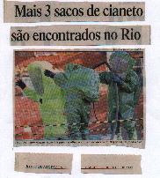

Slide 5
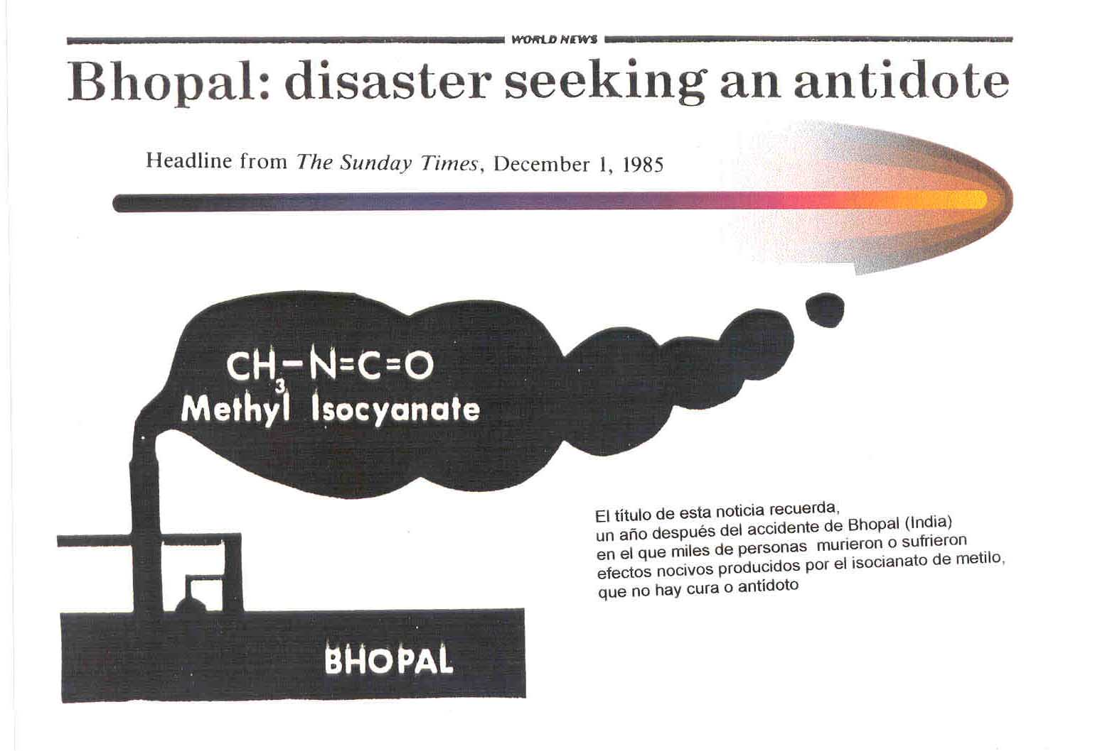
BHOPAL: DESASTRE QUÍMICO CON METIL ISOCIANATO PARA EL QUE NO HUBO ANTIDOTO MILES MURIERON O SUFRIERON EFECTOS
DECIEMBRE 1985

Slide 6
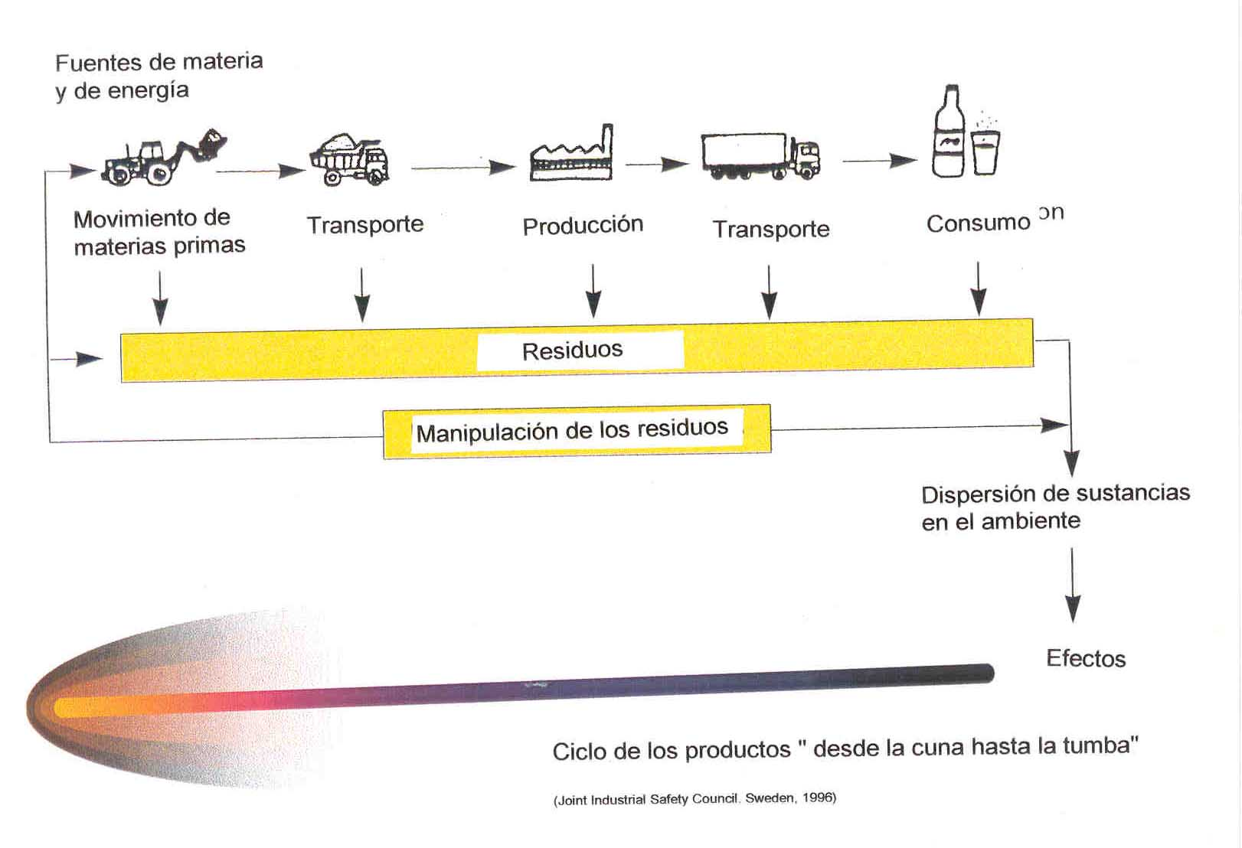
Ciclo de los productos “desde de la cuna hasta la tumba”
(Joint Industrial Safety Council, Sweden, 1996)
Efectos

Slide 7
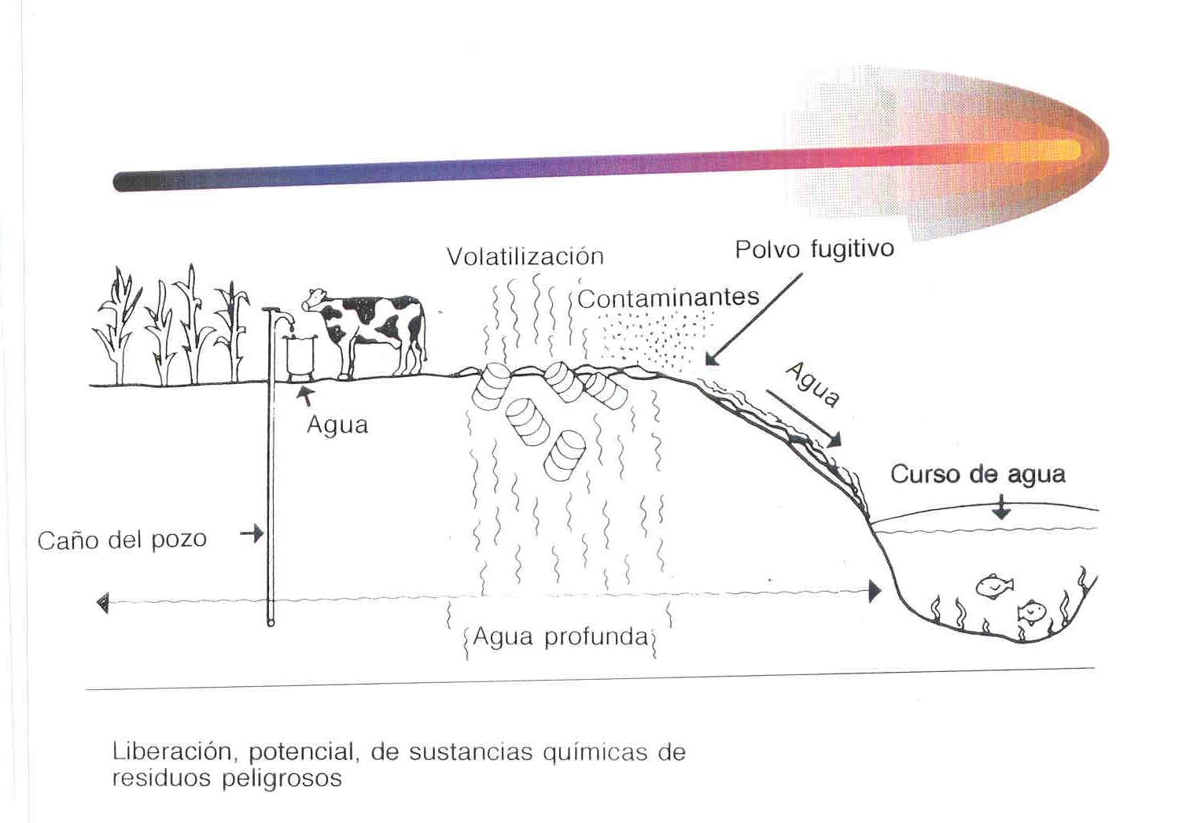

Slide 8
CLASIFICACIÓN DE LOS ACCIDENTES QUÍMICOS
SEGÚN
  SUSTANCIA QUÍMICA
  FUENTE DE LIBERACIÓN
  EXTENSIÓN DEL ÁREA CONTAMINADA
  NÚMERO DE PERSONAS EXPUESTAS
  VIAS DE EXPOSICIÓN
  CONSECUENCIAS PARA LA SALUD

Slide 9
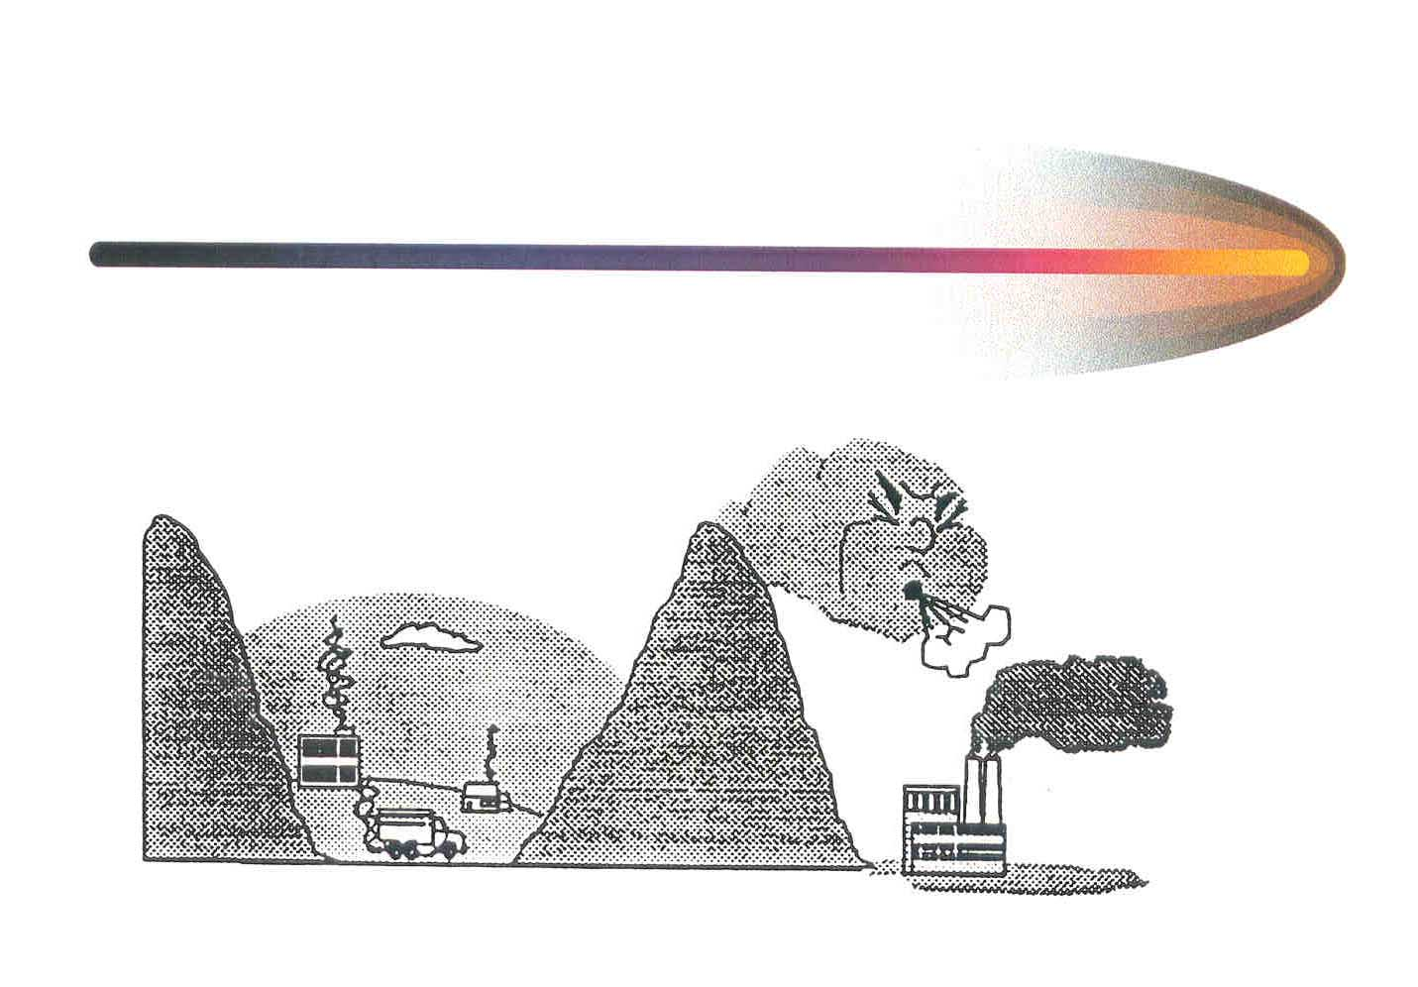

Slide 10
SUSTANCIA QUÍMICA
ELEMENTO
  EXISTEN 106
  OXÍGENO, HIDRÓGENO, CLORO
COMPUESTO QUÍMICO O SUSTANCIA QUÍMICA, COMBINACIÓN DE DOS O MAS ELEMENTOS
  DIÓXIDO DE CARBONO
  AMONÍACO

Slide 11
SUSTANCIA QUÍMICA
SUSTANCIA QUÍMICA
  PURA, CONTIENE SOLO UN COMPUESTO O ELEMENTO
  MEZCLA, CONTIENE MAS DE UN ELEMENTO O COMPUESTO
NOMBRE COMÚN
FORMULA QUÍMICA
ESTRUCTURA QUÍMICA
NOMBRE COMERCIAL

Slide 12
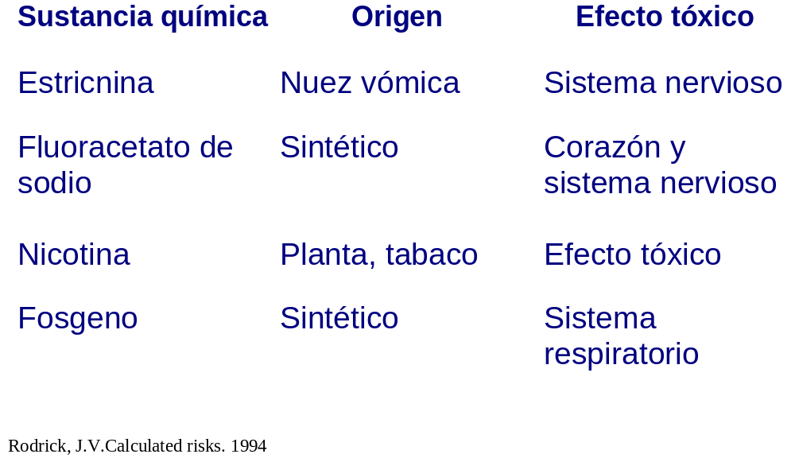
ALGUNAS SUSTANCIAS CLASIFICADAS COMO SUPERTÓXICAS

Slide 13
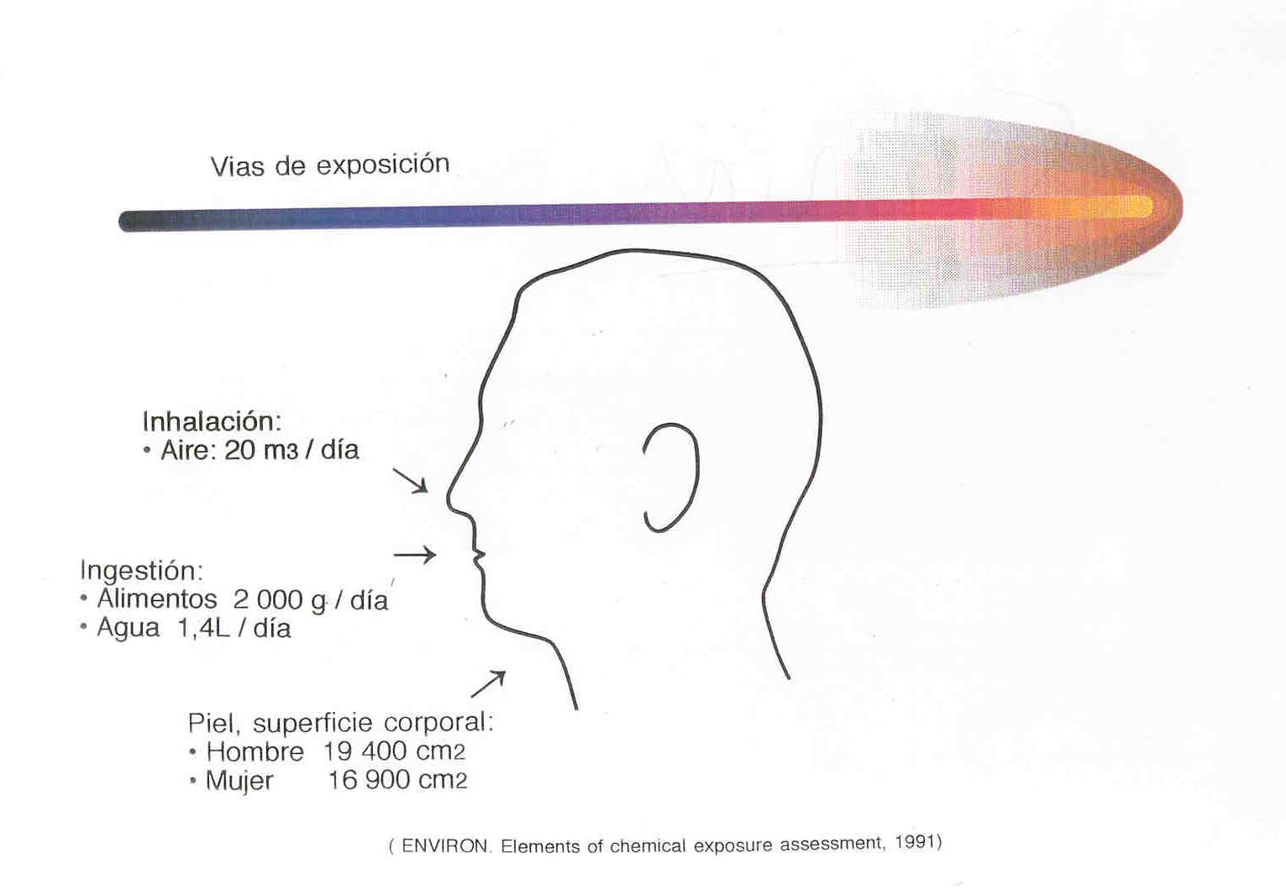
(ENVIRON. Elements of chemical exposure assessment, 1991)

Slide 14
EXPOSICIÓN DE CORTA DURACIÓN
UNA O VARIAS EXPOSICIONES,
EN UN PERÍODO DE 24 HORAS O MENOR;
EL AGENTE QUÍMICO ES RÁPIDAMENTE ABSORBIDO Y
PRODUCE EFECTO AGUDO, INTOXICACIÓN.

Slide 15
Agua
Aire
Alimentos
Hombre. Ingreso
de agentes químicos
Exposición
ocupacional
(oral,dérmica, respiratoria)
Exposición
ocasional
(accidentes, uso de cosméticos)
Medicamentos
(via oral,ip,iv)

